Slide 1

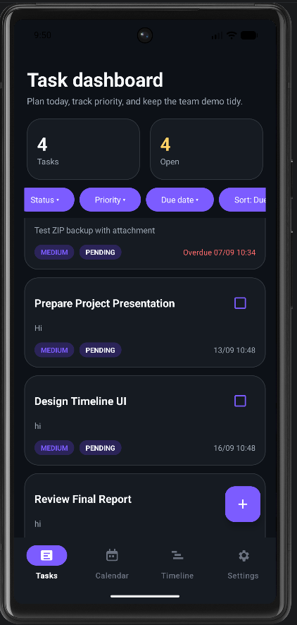
ANDROID_UTH_01
TASK
MANAGEMENT APP
Ứng dụng quản lý công việc cá nhân trên Android
Kotlin • Room Database • MVVM • Project Timeline
Better Tasks
Brighter Tomorrow
Android_Group_13
Plan • Track • Achieve
Giảng viên: Mai Ngọc Châu • Lớp: 012012103402
Task dashboard
ANDROID_UTH_01
1

Slide 2
01
Bài toán & mục tiêu
Một ứng dụng task cá nhân cần đơn giản, hoạt động offline và lưu trữ dữ liệu local ổn định.
Bài toán
Mục tiêu
Định hướng
Người dùng cần ghi nhận task, deadline, priority và reminder ở một nơi — vẫn sử dụng được khi không có Internet.
Xây dựng ứng dụng Android quản lý công việc cá nhân, lưu dữ liệu ổn định trên thiết bị và hỗ trợ backup/restore.
Offline-first
Simple UI
Reliable local data
Easy maintenance
Offline-first
Room Database
Local Reminder
Safe Backup
Timeline
ANDROID_UTH_01
2

Slide 3
02
Team & Responsibilities
Phân công theo module để phát triển song song và dễ integration.
Nguyễn Duy Khang
Nguyễn Hoàng Minh Khôi
Nguyễn Hoài Nam
1
2
3
Nhóm trưởng
CRUD / UI
Room / Data
Cross-module Coding • Bug Fixing • Code Review
Task Form • CRUD • Validation
Entity • DAO • Migration • Project Timeline
Lê Trần Đăng Khôi
Đặng Lam Trường
Nguyễn Thành Đạt
4
5
6
Filter / States
Reminder
Calendar / PIN / Backup
Filter • Sort • Empty / Overdue / Error
Notification • Recurring • Receiver
Calendar • Security • Backup / Restore
ANDROID_UTH_01
3

Slide 4
03
Core Features
Các chức năng chính đã có trong ứng dụng hiện tại.
Task CRUD
Filter & Sort
Reminder
Recurring Task
Create • Edit • Delete • Complete
Status • Priority • Due date
Local Notification
Daily • Weekly • Monthly
Calendar
Project Timeline
PIN Security
Backup / Restore
Xem task theo ngày
Theo dõi task theo thời gian
Bảo vệ khi mở app
JSON • Portable ZIP • Attachment
ANDROID_UTH_01
4

Slide 5
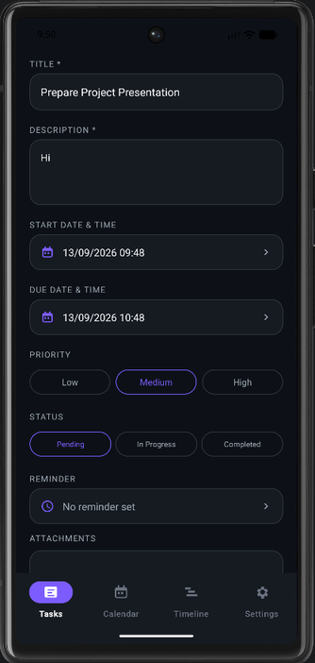
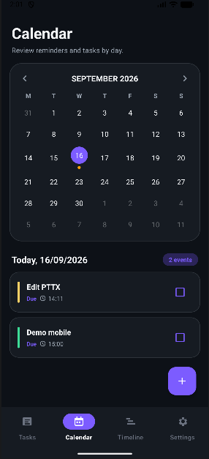
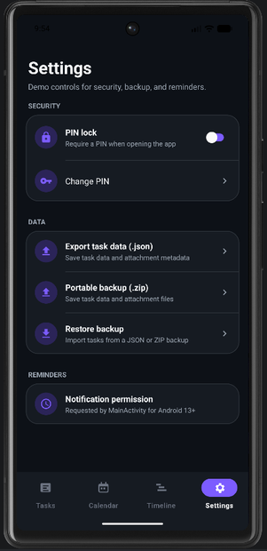
04
App Screens
Giao diện thật của ứng dụng — tập trung vào luồng sử dụng chính.
Tasks
Add / Edit Task
Calendar
Settings
Tasks
Task Form
Calendar
Settings
ANDROID_UTH_01
5

Slide 6
05
Tech Stack
Công nghệ được sử dụng trong source hiện tại.
Kotlin + Android SDK
Ngôn ngữ & nền tảng
XML + ViewBinding
Giao diện Views
MVVM + Repository
Tách UI / state / data
Room Database v5
Local persistence
DataStore
Cấu hình & PIN settings
AlarmManager + Receiver
Reminder & reschedule
SAF + FileProvider
Attachment & file access
JUnit / Espresso / Room Testing
Automated tests
ANDROID_UTH_01
6

Slide 7
06
MVVM + Repository Architecture
Luồng dữ liệu rõ ràng, tách trách nhiệm giữa UI, state và data.
Luồng dữ liệu
UI LAYER
Fragments • XML • ViewBinding
1
User action
VIEWMODEL / UI STATE
StateFlow / LiveData • Validation • Filter / Sort
2
ViewModel cập nhật state
3
Repository gọi DAO / storage
REPOSITORY
TaskRepository • UserRepository • AttachmentRepository
4
Flow / LiveData trả dữ liệu về UI
DATA & SYSTEM
Room v5 • DataStore • File / SAF • AlarmManager • BroadcastReceiver
ANDROID_UTH_01
7

Slide 8
07
Data Model & Room Database
Ba entity chính và quan hệ dữ liệu trong Room Database v5.
UserEntity
TaskEntity
TaskAttachmentEntity
id: String (PK)
name: String
email: String
id • title • description
startDateTime • dueDateTime
priority • status • isCompleted
reminderTime • recurrenceType
createdByUserId • assigneeUserId
id: Long (PK)
taskId: Long (FK)
fileName • mimeType
uri/path • isAppOwned
1 : N
1 : N
Room Database v5
ANDROID_UTH_01
8

Slide 9
08
Room Migration v1 → v5
Nâng cấp schema theo từng bước để bảo toàn dữ liệu cũ.
1
2
3
4
v1 → v2
v2 → v3
v3 → v4
v4 → v5
Thêm startDateTime
Backfill dữ liệu cũ
Repair ngày không hợp lệ
UserEntity + ownership
TaskAttachmentEntity
Gán task cũ cho local-user
isAppOwned
localRelativePath
Chuẩn bị portable backup
Rebuild tasks
Foreign Key assigneeUserId
ON UPDATE CASCADE • ON DELETE RESTRICT
NO DESTRUCTIVE MIGRATION
ANDROID_UTH_01
9

Slide 10
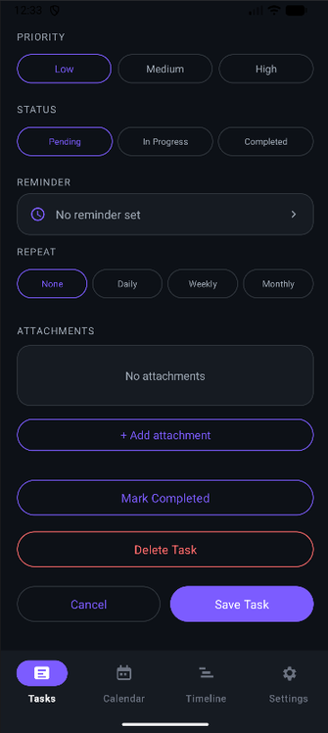
09
Reminder, Recurring Task & Attachment
Reminder chạy local; attachment được quản lý qua Android storage APIs.
Reminder flow
Save / Edit Task
Scheduler
AlarmManager
Reminder Receiver
Notification
Recurring Task
Daily
Weekly
Monthly
System events: BOOT_COMPLETED • DATE_CHANGED • TIME_SET • TIMEZONE_CHANGED
Attachment
Storage Access Framework • FileProvider • app-owned storage • portable backup
Task Form — attachment & actions
ANDROID_UTH_01
10

Slide 11
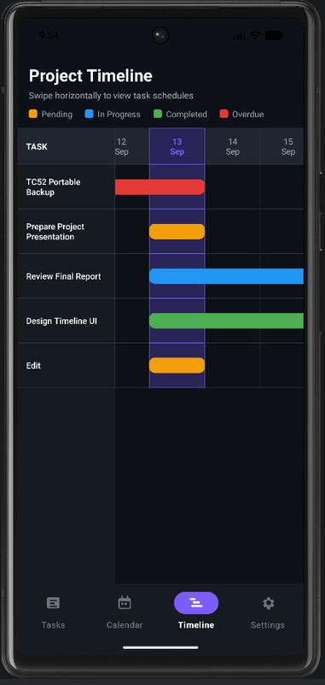
10
Project Timeline
Feature nổi bật: theo dõi task theo thời gian trực quan hơn.
Cột Task cố định — timeline scroll ngang độc lập
Highlight Today — nhận biết nhanh ngày hiện tại
Task bar theo status — Pending / In Progress / Completed / Overdue
Sync vertical scroll — Task và Timeline luôn cùng hàng
Xử lý ngày bất thường — tránh kéo timeline về mốc sai gây lag
Auto-scroll về Today — khi ngày hiện tại nằm trong khoảng timeline
Pending
In Progress
Completed
Overdue
From Tasks to Progress
Project Timeline
ANDROID_UTH_01
11

Slide 12
11
Testing & Reliability
Không chỉ chạy được — cần bảo vệ dữ liệu và giảm regression.
Database integrity
Backup safety
Regression prevention
DAO Insert / Update / Delete
Room Migration tests
JSON / ZIP validation
Archive safety • restore checks
User–Task relationship
Attachment persistence
Recurring persistence
Final check: Build + manual test trên thiết bị Android thật
Room tests
Backup tests
Attachment tests
Physical device
ANDROID_UTH_01
12

Slide 13
12
Current Limitations
Nhìn rõ giới hạn hiện tại để xác định hướng phát triển tiếp theo.
Hạn chế hiện tại
Future
• Chưa có backend & cloud synchronization
• Multi-user UI chưa hoàn chỉnh; User / Assignee chủ yếu ở Data Model
• Recurring chưa hỗ trợ custom interval
• Notification phụ thuộc permission, alarm policy và battery optimization
• Backup hiện là local JSON / ZIP
Cloud Sync
Multi-user Assignment
Improved Timeline UX
ANDROID_UTH_01
13

Slide 14
ANDROID_UTH_01
KẾT LUẬN
Task Management App đã triển khai đầy đủ các chức năng quản lý task local quan trọng, với Room Database v5 và Project Timeline là hai điểm nhấn kỹ thuật.
CẢM ƠN THẦY VÀ CÁC BẠN
Q & A
Task Management
Calendar & Timeline
Reminder & Recurring
PIN Security
Backup / Restore
Room Database v5
PLAN • TRACK • ACHIEVE
ANDROID_UTH_01
14

